Slide 1



数字技能培训——在线表格
社区倡导课程
2025

Slide 2
讲师笔记：填写在线表格
为学员打印此讲义：
  在线表格
打印一份包含笔记部分的幻灯片，供您在讲课时使用
阅读资料：
  浏览幻灯片，并确保您熟悉其内容。
  给学员的讲义。
如果您有任何疑问，请在课程开始前联系Elliot Elliot@wacoss.org.au
讲课之前删除/隐藏此幻灯片，并在最后一张幻灯片上更新下一节课的时间/日期。
您可以在电脑或手机上用您社群的图像替代任何图片。

Slide 3
对原住民的认可
我们知道，我们身处原住民的土地。我们尊重这片土地上的原住民。
原住民在这片土地上生活了很多年。
我们尊重所有原住民及其长者。
我们可以从他们的故事中学到很多东西。
这片土地过去是、将来也永远是原住民的土地。

Slide 4
在线表格
西澳数字参与项目

Slide 5
课程简介
在本课程结束时，您将能够理解：
什么是在线表格
在哪里可以找到在线表格，以及
如何填写在线表格。
Notes:
向大家问好，介绍自己
解释课程的目的。概述课程将涵盖的内容。
强调表格对于工作、学习和生活的重要性。
讨论在线表格如何无处不在，并用在生活的各个方面。

Slide 6

简介
向小组介绍您自己
分享您使用在线表格的经验——您以前在哪里见过它们以及您用它们来做什么？
Notes:
要求每个学员进行自我介绍：他们应该讲出自己的姓名以及关于他们自己的一件趣事。
每人的介绍限时 30 秒，以保持简洁和吸引大家的注意力。

Slide 7

在线表格
纸质表格的电子版
申请或使用服务
在线购物
填写调查问卷
媒体订阅需要提供自己的信息
Notes:
在线表格是纸质表格的数字版。它们用于：
申请服务
网上购物
填写调查问卷，或
媒体订阅需要提供自己的信息
这些表格有助于在线收集信息，例如联系方式或订单。
与纸质表格相比，它们更易于访问和跟踪。然而，对于不熟悉使用互联网的人来说，在线表格可能具有挑战性。
随着越来越多的服务上线，了解如何使用这些表格来与服务提供方互动，非常重要。
这对于以下情况尤其有用：
申请政府服务，
网上购物， 或
填写调查问卷。
我们将一起完成这些步骤，让每个人都能更轻松地掌握。

Slide 8
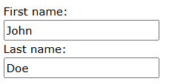
在线表格的组成部分
文本框：
诸如姓名、地址等信息。
Notes:
文本框用于输入自由格式的文字。
单行框用于显示姓名等简短信息。
多行框用于显示较长的信息，例如评论。
如何使用：单击文本框内以放置光标，然后输入您的信息。如果您使用屏幕阅读器，它将播报文本框和任何相关标签。

Slide 9
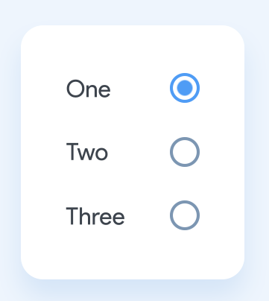
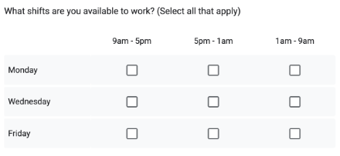
单选按钮和复选框
单选按钮
复选框
当您只能在列表中选择一个项目时
当您可以选择多个选项时
Notes:
单选按钮允许用户从预定义的选项清单中选择一个选项。
如何使用：单击要选择的选项旁边的圆圈。每次只能选择一个选项。如果您使用屏幕阅读器，它将播报单选按钮组和每个选项。
复选框允许用户从清单中选择一个或多个选项。它们通常用于多项选择题或同意条款。
如何使用：单击小方框内部即可选择一个选项。如果需要，您可以选择多个复选框。如果您使用屏幕阅读器，它将读出复选框及其标签。

Slide 10
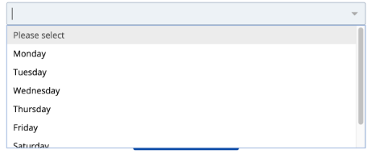
下拉列表
当您只能在清单中选择一个项目时
Notes:
下拉列表允许用户从预定义的选项列表中选择一个选项。它们有助于保持表格的简洁、有序。
如何使用：单击下拉列表旁边的箭头查看可用选项。单击一个选项来选择它。如果您使用屏幕阅读器，它将宣布下拉列表和每个选项。

Slide 11

实用提示
星号 (*) = 必填
建议文本和自动完成
有些表格有时间限制
上传文件
Notes:
提供提示并解释每个要点。
标有星号 (*) 的方框是必填项。这意味着您必须填写该部分才能提交表格。
有时，当您在文本框中输入内容时，您的电脑或智能手机可能会就您输入的内容提出建议。这称为“自动完成”。在接受其建议之前，请确保它是正确的。
可能有时间限制。开始之前准备好所有的材料。
有些表格会要求您上传文件，例如您的简历。表格中通常会有说明，您可以根据说明操作。
要求学员分享自己的技巧

Slide 12

完成并提交
提交并确认：完成表格后，请不要忘记单击“提交”和“确认”按钮。
保存副本：有些表格允许您打印或保存副本以留存记录。
更正：如果您填错信息，许多表格都会突出显示错误，并要求您在再次提交之前进行更正。
返回按钮：使用表格的“返回”按钮返回上一页，而不是浏览器的“返回”按钮。
Notes:
解释提交和更正在线表格的过程。

Slide 13

有用的资源
有关如何填写在线表格的更多信息，请参阅讲义或前往
https://goodthingsaustralia.org/learn-resource/smith-family-online-forms/

Slide 14
课程回顾
您还有什么问题吗？
您了解什么是在线表格吗？
您可以在哪里找到在线表格？
您知道如何填写在线表格吗？
Notes:
利用这些问题进行回顾，并解答学员可能提出的任何问题。

Slide 15
感谢您的出席!
下一节课时间：

Slide 16
感谢
社区倡导计划

